Slide 1
授業に必要なICTシステムの概要
情報基盤センター 田浦健次朗

Slide 2

授業関連ICTシステム概要
Google以外はUTokyo Accountだけで使える
= 認証の統一・連携（シングルサインオン、Single Sign-On, SSO）
UTAS
ITC-LMS
Microsoft 365
Google Workspace
Zoom
WebEx
要有効化
UTokyo Account

Slide 3
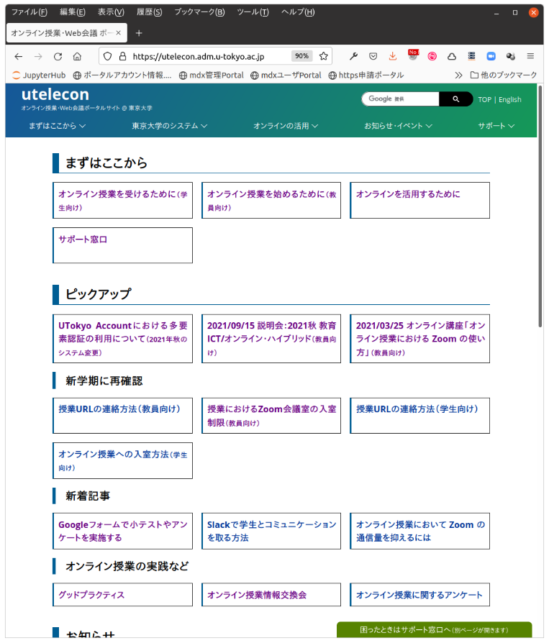
疑問? ⇒まずはuteleconをご覧ください
様々な情報を https://utelecon.adm.u-tokyo.ac.jp/ へ集約しています
あれどうすんだっけ?は検索ボックスで
初めての先生必見
学期開始前にチェック

Slide 4
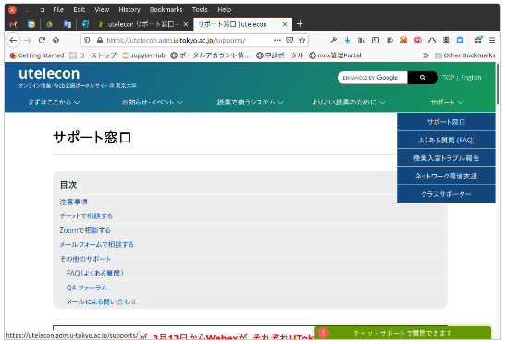
質問? サポート窓口
チャット, フォーム, フォーラムで質問できます
学生サポータが活躍しています
内容上, 学生への相談が適切でない場合, フォームで「教職員による対応希望」にチェック（※）

Slide 5
以降の内容
UTokyo Account
UTASとITC-LMS（柴山）
Microsoft 365とGoogle Workspace
ZoomとWebEx
Sli.do
new

Slide 6
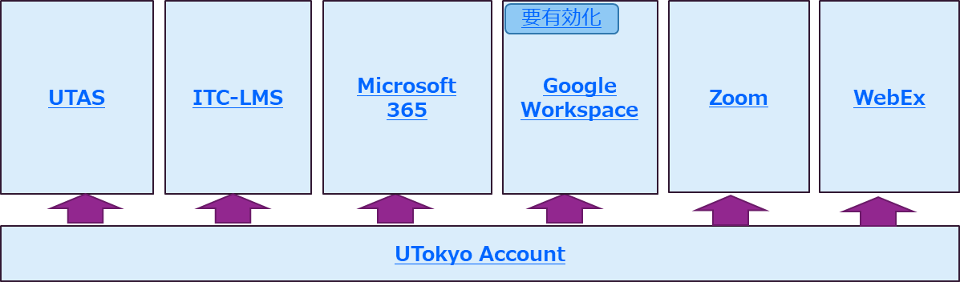
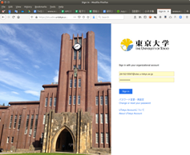
UTokyo Account
「はじめにUTokyo Accountありき」
どこかにサインインしようとしてこの画面になったらそれはUTokyo Accountでサインイン（SSO）しようとしている印
通称「安田講堂」
⎯ 画面
⎯ に飛ばされる
スマホだと安田講堂の絵は出ませんが

Slide 7
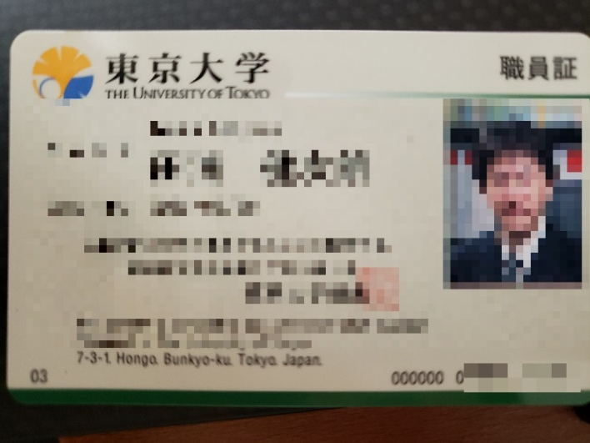
UTokyo Accountの正体(1)
数字10桁です
2519285617 みたいな
10桁は常勤教職員の場合、職員証に書かれています
ココ

Slide 8
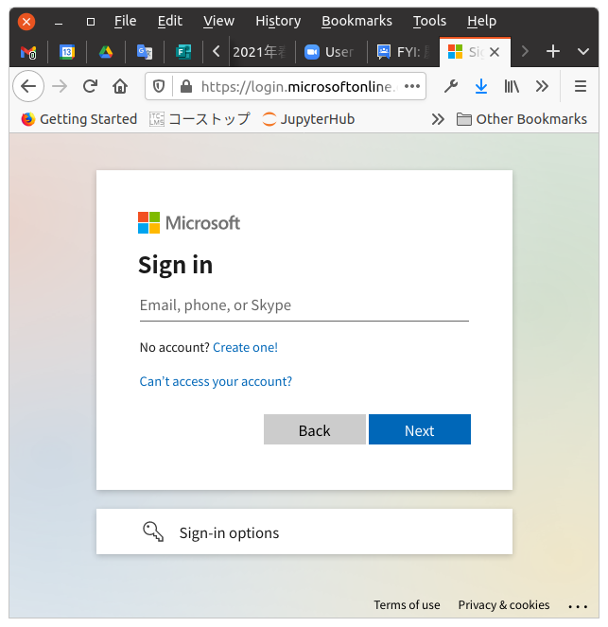
UTokyo Accountの正体(2)
実は正式には
10桁@utac.u-tokyo.ac.jp
@以降が必要なとき
Microsoftのような、「東大外も対象のサービス」にサインインするときのように「自分は東大のアカウントを使います」と明示しなくてはならないとき
ちなみにutokyo accountの略

Slide 9
非常勤の場合
常勤・非常勤問わず、授業に必要ならば割り当てるのが基本です
非常勤（又はアレンジご担当）の先生へ：必要なのに割り当てられていないということがあったら、事務へご連絡ください
必要な例：シラバス登録、成績をつける、LMSで課題を出す、Zoom授業をホストする、etc.
不要な例：ホストの先生に招かれてゲスト講演をする（だけ）
専攻・部局事務のみなさま：必要な先生には割り当てるようお願いします

Slide 10
新入生への発行
研究科・専攻事務の皆様
秋学期からの新入生がUTAS, ITC-LMS, Zoomなどの利用準備ができるよう、UTokyo Accountの早めの発行と通知をお願いします

Slide 11
UTAS
UTAS
ITC-LMS
Microsoft 365
Google Workspace
Zoom
WebEx
要有効化
UTokyo Account

Slide 12
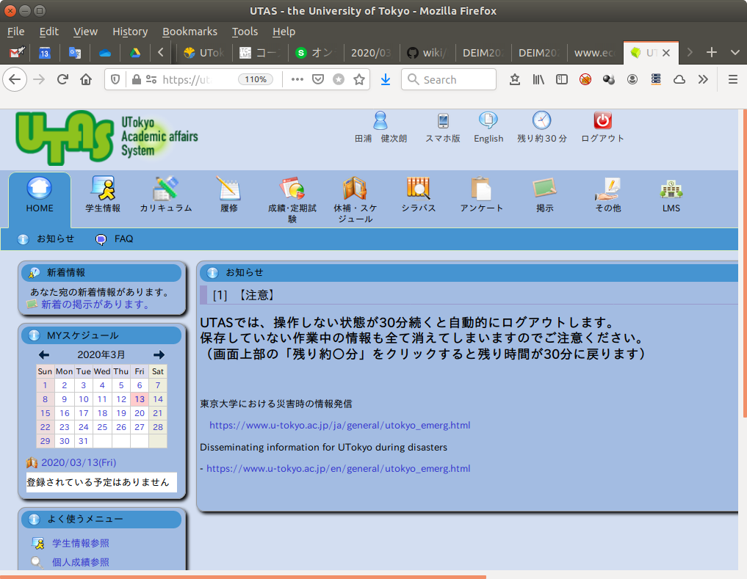
UTAS
学務システム
ログイン
https://utas.adm.u-tokyo.ac.jp/
UTokyo Account で
教員
シラバス登録
成績登録
学生
シラバス検索・閲覧
履修登録
成績確認

Slide 13
ITC-LMS
UTAS
ITC-LMS
Microsoft 365
Google Workspace
Zoom
WebEx
要有効化
UTokyo Account

Slide 14
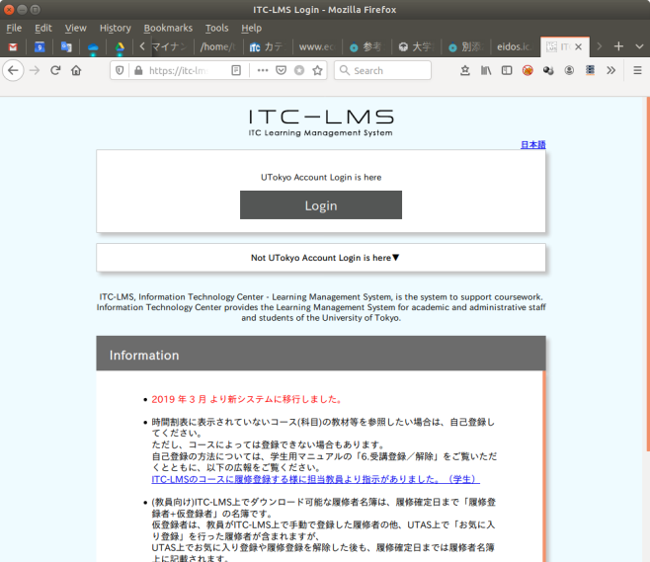
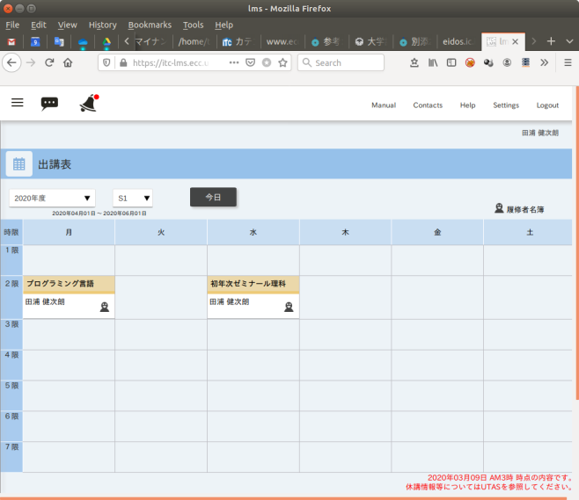
ITC-LMS
学習管理システム
ログイン
https://itc-lms.ecc.u-tokyo.ac.jp/
UTokyo Account で
機能
出席管理
学生と教員、学生同士のやり取り
課題を出してレポート回収
テスト
授業URLを知らせる
詳しくはChapter 4（柴山）で

Slide 15
Microsoft 365
UTAS
ITC-LMS
Microsoft 365
Google Workspace
Zoom
WebEx
要有効化
UTokyo Account

Slide 16
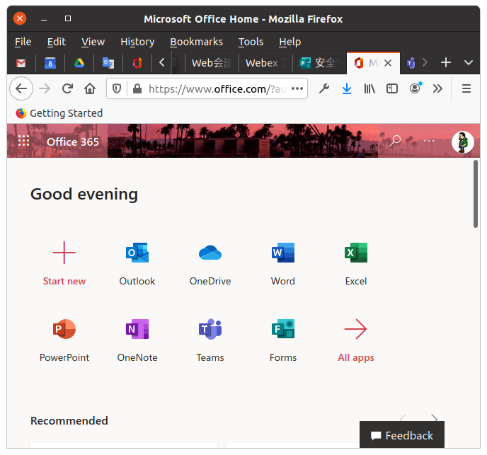
Microsoft 365
サインイン
https://www.office.com/
UTokyo AccountでSSO
機能
ファイル共有: OneDrive
文書作成: Word, Excel, PowerPoint
アンケート: Forms
Web会議, chat, etc.: Teams
LMS的機能: Class Notebook

Slide 17
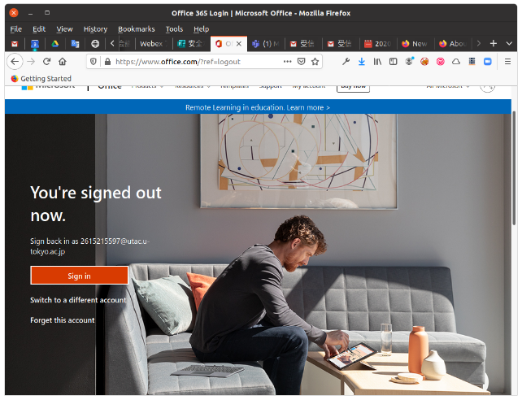
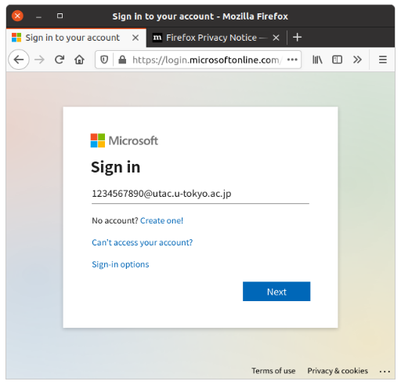
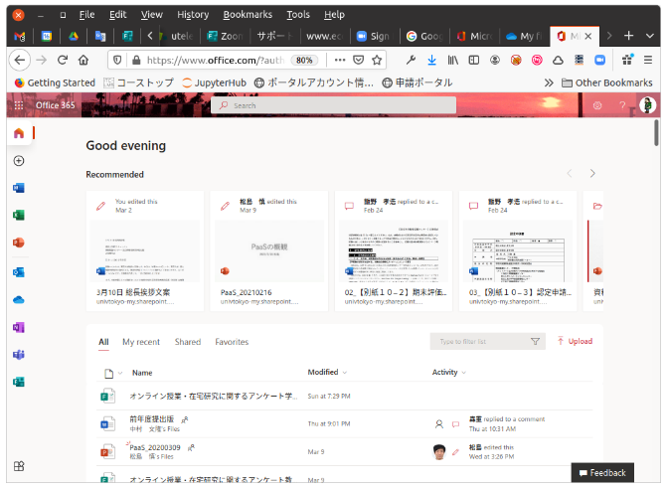
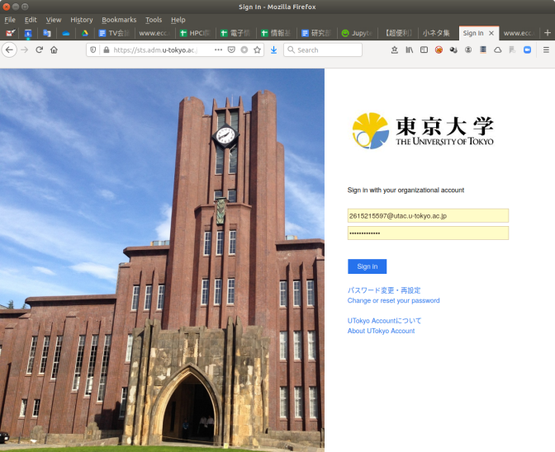
Microsoftサインイン全パターン
A. (www.office.com)
入力: …@utac.u-tokyo.ac.jp
（所属機関を明示）
B.
（状態によりB, Cがスキップ）
D. (sign in成功)
C.
入力: UTokyo Account名、パスワード

Slide 18
これはSSOする際の共通パターン
Zoomでも似たパターンが出てきます
入力: …@utac.u-tokyo.ac.jp
（所属組織を明示）
B.
A. スタート
入力: https://目的ページ/
（状態によりB, Cがスキップ）
D. (sign in成功)
C.
目的ページ
入力: UTokyo Account名、パスワード

Slide 19
Google Workspace
UTAS
ITC-LMS
Microsoft 365
Google Workspace
Zoom
WebEx
要有効化
UTokyo Account

Slide 20
Google Workspace
Google Workspace ≈ 組織契約するGoogleサービス
旧称 G Suite
本学が契約しているGoogle Workspace = ECCSクラウドメール
様々なアプリが含まれるので〇〇メールという呼び方はやや誤解を招く
有効化（初めての方）、パスワード変更
https://utelecon.adm.u-tokyo.ac.jp/oc/#google
サインイン
方法1: 普通のGoogleページでアカウント名 xxxx@g.ecc.u-tokyo.ac.jp
方法2: 専用サインインページhttps://mail.google.com/a/g.ecc.u-tokyo.ac.jp
🙇‍♂️

Slide 21
Google Workspaceサインイン時の罠
🙇‍♂️
有効化してから実際にサインイン可能になるまで少々 (最大1時間) お待ちください
正確には, 毎時 (00分) に有効化がGoogleのシステムに反映されます

Slide 22
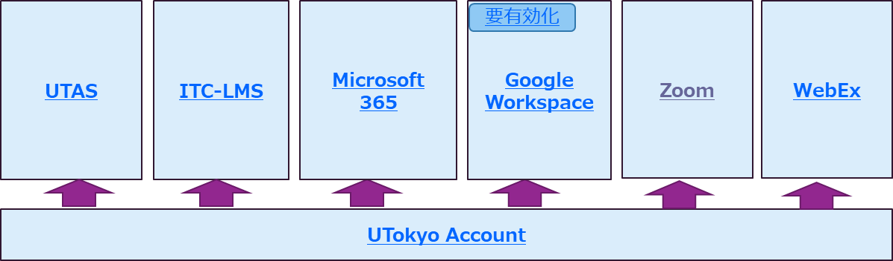
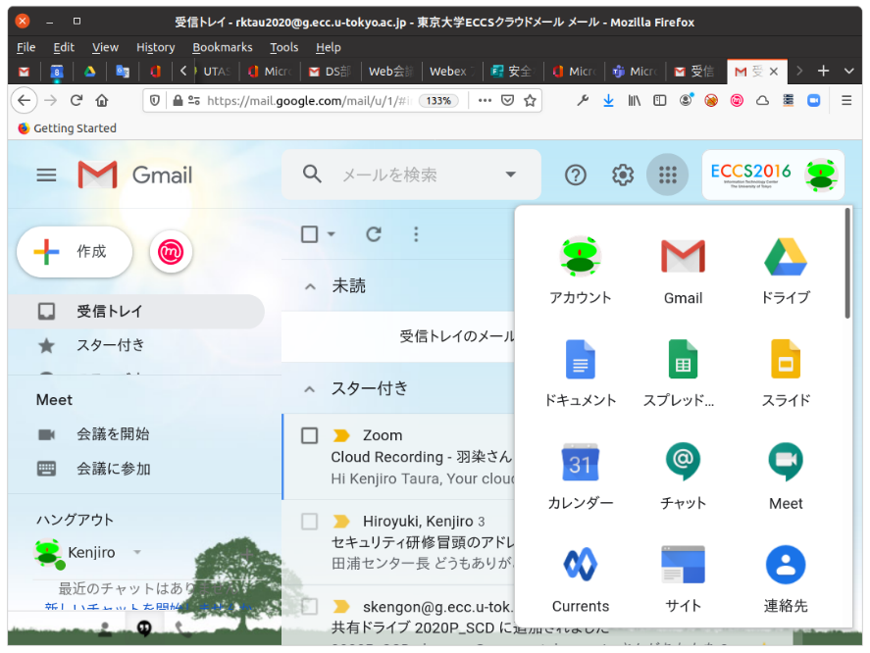
Google Workspace機能
ファイル共有: Google Drive
文書作成: Google Document, Spreadsheet, Presentation
アンケート: Google フォーム
Web会議: Google Meet
LMS的機能: Google Classroom

Slide 23
M と G 整理
 | M社 | G社
ファイル共有 | OneDrive | Google Drive
オフィス系ソフト | Word, Excel, PowerPoint | Googleドキュメント、スプレッドシート、スライド
Web会議 | Teams（教職員のみ） | Google Meet
アンケート・クイズ | MS Forms | Google Form
LMS相当機能 | Class Notebook | Google Classroom
本学アカウント | 10桁@utac.u-tokyo.ac.jp | 文字列@g.ecc.u-tokyo.ac.jp
知っておくべき大きな違いはGoogleサービスが中国からアクセスできないこと

Slide 24
MとG大学組織契約の存在価値
大学内の不特定多数の人と情報を共有
ファイル共有を安全に、うまく使えば授業以外の業務効率化もできます
共有範囲
特定の人を名指しして共有
組織内なら誰でも
誰でも
検索で見つかるか否か (Google)
ダウンロード可・不可

Slide 25
GoogleもUTokyo Accountへ統合予定
12月ごろを予定しています
Emailアドレスはこれまで通り使えます
Google用のパスワードが不要になります

Slide 26
Zoom
サインイン方法3つ
どれも意味的には同じことをやっています
好きな方法でやればよいのですが、どうなっても戸惑わないよう説明します
UTAS
ITC-LMS
Microsoft 365
Google Workspace
Zoom
WebEx
要有効化
UTokyo Account

Slide 27
Zoomサインイン方法1
東大用Zoomページ https://u-tokyo-ac-jp.zoom.us/profile にアクセス
注：すでに別のアカウントでsign inしていたら一度sign outしてやり直し

Slide 28
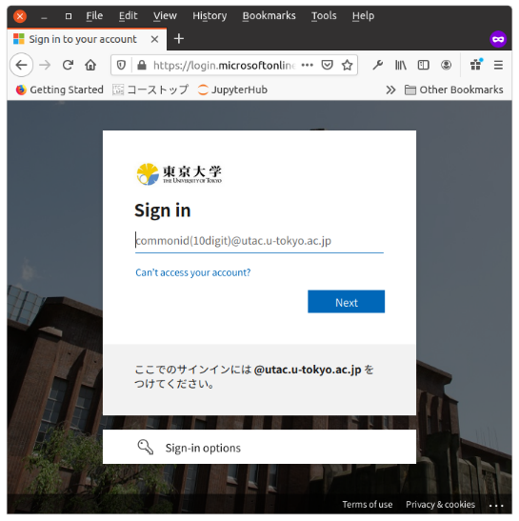
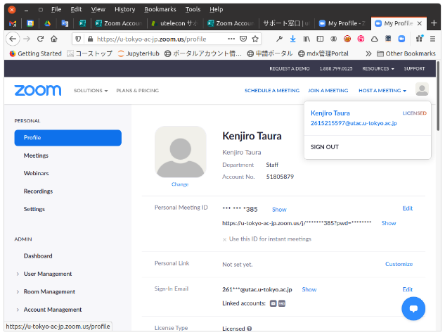
サインイン方法1: 流れ
入力: …@utac.u-tokyo.ac.jp
（所属組織を明示）
B.
A. スタート
https://u-tokyo-ac-jp.zoom.us/profile
（または https://u-tokyo-ac-jp.zoom.us/ →Configボタン）
D. (sign in成功)
C.
入力: UTokyo Account名、パスワード

Slide 29
サインイン方法1: 流れ
A. スタート
https://u-tokyo-ac-jp.zoom.us/profile
（または https://u-tokyo-ac-jp.zoom.us/ →Configボタン）
D. (sign in成功)
C.
入力: UTokyo Account名、パスワード

Slide 30
サインイン方法2
Zoomページ https://zoom.us/ （→ 必要ならばいったんsign out） → sign in → ページ下部SSOを選択
「会社のドメイン」に u-tokyo-ac-jp 入力

Slide 31
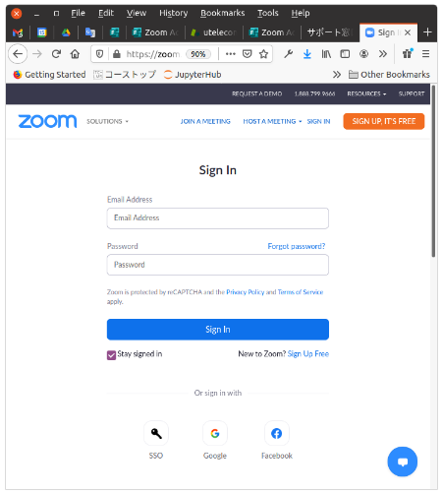
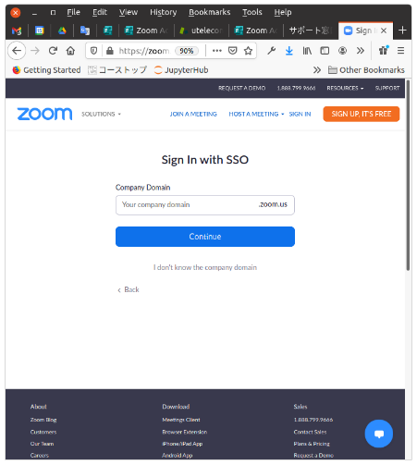
サインイン方法2: 流れ
A. スタート
入力: 会社ドメインにu-tokyo-ac-jp
（所属組織を明示）
B.
Zoom サインインページでSSOボタンを押す
D. (sign in成功)
C.
入力: UTokyo Account名、パスワード

Slide 32
サインイン方法3
途中まで方法2と同じ
「会社のドメインを知らない」をクリック
「会社のEmail」に10桁@utac.u-tokyo.ac.jp

Slide 33
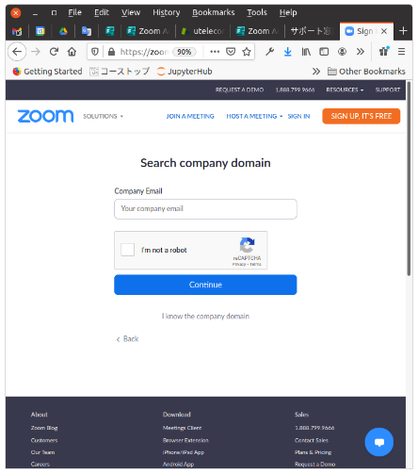
サインイン方法3: 流れ
A. スタート
B1.
B2.
会社ドメインはわからない
をクリック
入力: …@utac.u-tokyo.ac.jp
（所属機関を明示）
D. (sign in成功)
C.
入力: UTokyo Account名、パスワード

Slide 34
まとめ
どのやり方も「東大のアカウントを使う」ことをどこかで示したうえでUTokyo Accountを入力
結局以下のどれかは覚え・打つ羽目に
方法1: URL = u-tokyo-ac-jp.zoom.us
方法2: 会社のドメイン名 = u-tokyo-ac-jp
方法3: ユーザ名 = 10桁@utac.u-tokyo.ac.jp
概念的には方法3が明確・簡単
UTokyo Accountはどのみち覚えるので
実践的には方法1 (URLをbookmark) が早い

Slide 35
Zoomに関する重要アナウンス
9か月のリリース期間
本学での「正しい」Zoom ユーザ名

Slide 36
9か月のリリース期間
Zoomのアナウンス
2021/11/1 から
ある程度以上古いZoomクライアントは使えなくなる（接続時に更新を要求される）
ある程度以上古い＝最新版リリースより9か月以上経過したもの
接続時に慌てないようこまめな更新が必要
2021/11/1 の時点ではバージョン5.5以上が必要

Slide 37
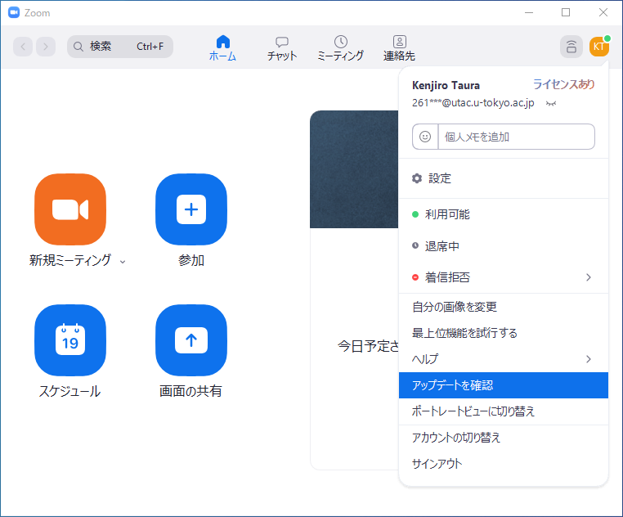
最新版にする方法
Zoomの「アプリ」を立ち上げ
ブラウザでURLクリックではなく、WindowsスタートメニューなどからZoomを立ち上げ
サインイン（SSOを選択）
右上の自分のアイコン → アップデートを確認

Slide 38
本学におけるZoomの「正しい」ユーザ名は10桁@utac.. のみ
歴史的な経緯で色々なZoomユーザ名が混在しています
tau@g.ecc.u-tokyo.ac.jp (通称：任意@g.ecc)
1234567890@g.ecc.u-tokyo.a.jp (通称：10桁@g.ecc)
1234567890@utac.u-tokyo.ac.jp (通称：10桁@utac)
今後は 10桁@utac のみに整理していきます

Slide 39
自分が「正しい」ユーザ名を使っているかわからないのですが…
説明した方法（SSO）でサインインしてみる
Case 1: 普段使っているものである（たとえば予定している授業やミーティングが表示できる）→ done!
Case 2: 普段使っているものと違う気がする…
普段のもの（ミーティングスケジュールや録画など）が特段不要 → done!
普段のものから内容を引き継ぎたい → https://utelecon.adm.u-tokyo.ac.jp/notice/zoom-address-new

Slide 40
大規模会議、ウェビナーの運用（割り当てポリシー）
大規模会議（300人超え）：授業に必要な先生のアカウントには常時割り当てる
説明
ウェビナー：必要なイベントに、必要な期間中のみ割り当てる
説明

Slide 41
FAQ
Zoomを授業以外のことに使ってもよいか?
授業に限定していません
本学の教育研究、本学構成員としての職務のためであればOK
明文化された利用規定は今後
大規模会議ライセンスは授業以外にも割り当ててもらえるのか?
ウェビナー同様一時的に割り当てます
Webexの利用もご検討ください

Slide 42
Webex
UTAS
ITC-LMS
Microsoft 365
Google Workspace
Zoom
WebEx
要有効化
UTokyo Account

Slide 43
Webex
サインイン
https://utelecon.webex.com/
UTokyo AccountでSSO
機能
Webex Meeting（1000人まで）≈ Zoom Meeting
Webex Events（1000人まで）≈ Zoom Webinar

Slide 44
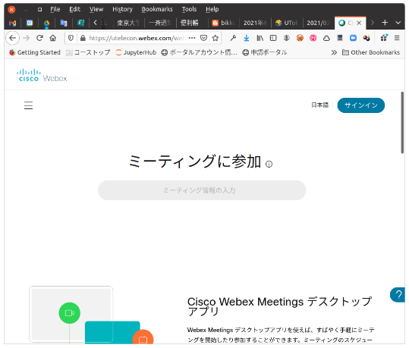
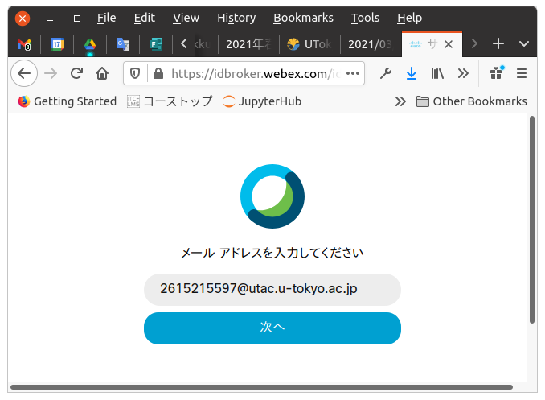
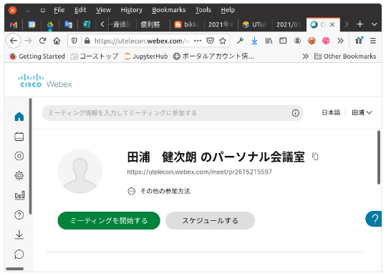
サインイン: 流れ
A. スタート
入力: 10桁@utac.u-tokyo.ac.jp
（所属組織を明示）
B.
https://utelecon.webex.com/
D. (sign in成功)
C.
入力: UTokyo Account名、パスワード

Slide 45
Web会議比較
 | Zoom | Webex | Meet | Teams
デフォルト収容人数 | 300 | 1000 | 100 | 300
国境問題 | 中国でアプリ提供停止 |  | 中国から使えない
E2E 暗号化 |  | 〇
同時に複数参加 | 2まで | 〇 | 〇 | 〇
待機室 | 〇 |  |  | 〇
手上げ | 〇 | 〇 |  | 〇
投票 | 〇
人数の大きい会議にはWebexもお考え下さい
機密性が重要な会議にもWebex（Encrypted Meeting）をお考え下さい

Slide 46

sli.do
Q&A、アンケートツール
これをすると学生がよくQをするようになるという噂です
このたびUTokyo Accountで有料機能が使えるようになりました
サインイン方法
Log in → を選択
あとはWebex同様（UTokyo Accountを利用）

Slide 47
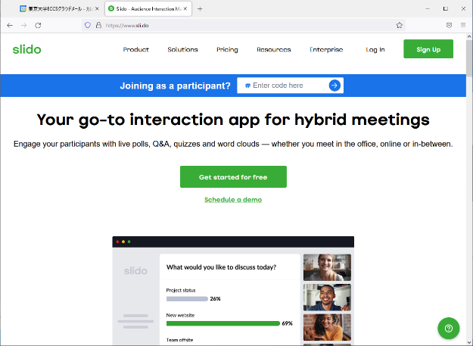
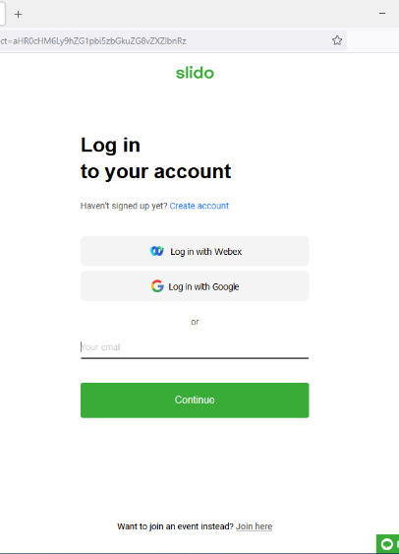
サインイン方法
A. スタート
入力: 10桁@utac.u-tokyo.ac.jp
（所属組織を明示）
B.
https://sli.do/
D. (sign in成功)
C.
入力: UTokyo Account名、パスワード

Slide 48
まとめ
多くのシステムがUTokyo Accountだけでつかえます
システムごとに異なる名前やPWが不要
ユーザ名：10桁@utac.u-tokyo.ac.jp
ドメイン名：u-tokyo-ac-jp
🙇‍♂️

